Slide 1
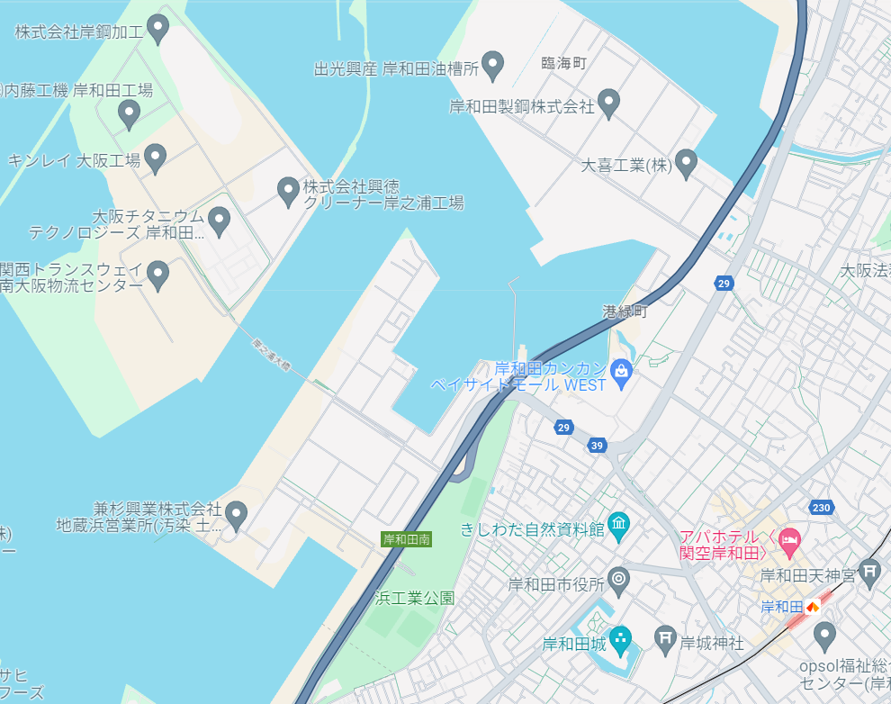
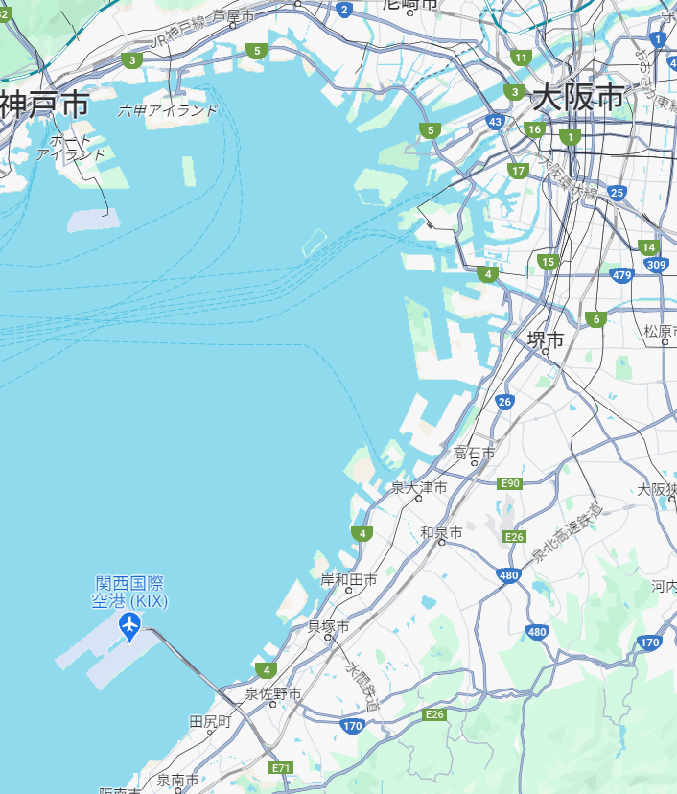
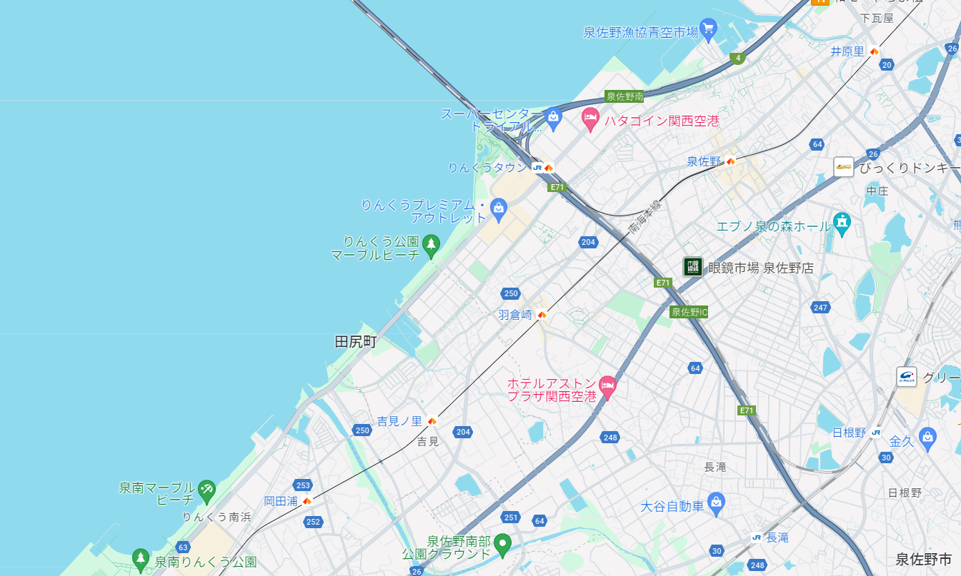
● 会場候補地位置図
式典会場候補地
式典１ | 南海浪切ホール
式典２ | エブノ泉の森ホール
●放流１
海上歓迎・放流行事会場候補地
放流１ | 阪南２区干潟
放流２ | 佐野漁港
放流３ | 府営りんくう公園 マーブルビーチ
放流４ | 府営りんくう公園 シーサイドウォーク
●式典１
●放流２
●放流４
●放流３
●式典２
５

